Slide 1
Antický Rím
Od kráľovského obdobia po zánik Západorímskej ríše

Slide 2
Itália – prírodné podmienky, obyvateľstvo
Itália sa rozprestiera na Apeninskom polostrove
  Povrch – Apeniny, Alpy, nížiny pri riekach
  Rieky – Pád, Tiber
Obyvateľstvo – Italikovia – pôvodné obyvateľstvo
  Etruskovia, Latini – stredná Itália
  Galovia (Kelti) severná Itália
  Gréci – južná Itália a ostrov Sicília – Magna Graecia

Slide 3
Rozdelenie rímskych dejín - obdobia
Kráľovské obdobie 753 - 510 prnl
Obdobie republiky 510 - 27 prnl
Cisárstvo 27 prnl.- 476 nl.
  Principát - 27 prnl. - 284 nl.
  Dominát - 284 – 476 nl.

Slide 4
1. Kráľovské obdobie 753 - 510 prnl.
Etruskovia – osídlili oblasť severne od r. Tiber – Etrúria – št. zriadenie – kráľovstvo – rozširovanie moci do str. Itálie a na ostrovy - zakladali mestá
753 prnl – založenie Ríma – Latium – obyvateľstvo - Latini - Romulus a Remus – legenda o zakladateľoch – vplyv Etruskov
Spôsob výroby – pastierstvo, roľníctvo, remeslá a obchod
  Spoločnosť
    Patriciovia - rodová šľachta plnoprávni občania
    Plebejci – remeselníci, obchodníci, poľnohospodári - bez politických práv
  Zriadenie – kráľovstvo – kráľ, senát – Rímu vládlo podľa povesti 7 kráľov ( Romulus, Numma Pompilius, Tullus Hostilius, Ancus Marcius, Tarquinius Priscus, Servius Tullius, Tarquinius Superbus)
  Servius Tullius – rozdelil obyvateľov do 5 tried podľa majetku (uč. Str. 90)
    Z toho vyplývali práva a povinnosti
Tarquinius Superbus – posledný kráľ -znežívanie moci – pád kráľovstva – vznik republiky

Slide 5
2. Obdobie republiky 510 - 27 prnl
Medzníky
Charakteristika republiky
Vojny v Itálii a v Stredomorií
Kríza rímskej republiky

Slide 6
2.1.Charakteristika republiky
Res publica libera – cieľ – zamedziť samovláde
  Úrady zastávali len patriciovia a boli neplatené:
  volení na 1 rok
    2 konzuli – na čele štátu
    Prétori – súdna moc
    Kvestori – financie
    Edili – bezpečnosť a poriadok
  Na 5 rokov
    Cenzori
  Na 6 mesiacov
    diktátor v čase vojny
Senát
Boj plebejcov za politické práva:
  Secesie – odchody plebejcov z Ríma – urobili ich 3 razy a vynútili si ústupky od patriciov:
    494 pr.nl. – Tribunus plebis ( tribún ľudu) - právo veto
    451- 449 pr.nl. – Zákony 12 tabúľ
    367 pr.nl. – mohli sa stať konzulmi
    351 – pr.nl. - mohli sa stať cenzormi
Boje sa skončili v3.st.prnl – vyrovnanie spol. rozdielov medzi patr. a plebejcami
Spoločnosť tvorili: patriciovia, plebejci, nobilita – plnoprávni občania
  Proles – chudoba
  Otroci – klasické otroctvo

Slide 7
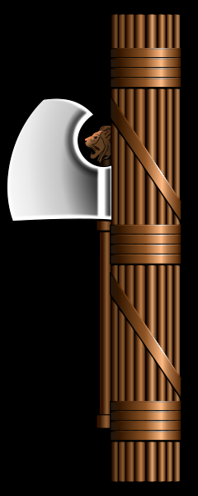
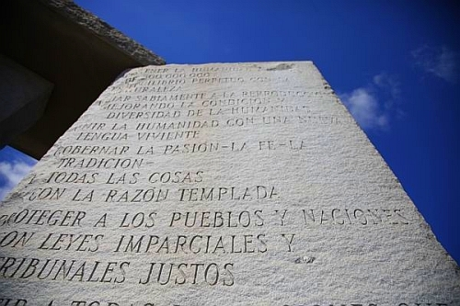
Zákony 12 tabúľ - základ rímskeho práva

Slide 8
2.2.Vojny v Itálii a v Stredomorií
Ovládnutie Itálie:
  Boje s Galmi – problémy pre Rím – (387pr.nl. – obrana mesta)
  Rimania ovládli Etrúriu v rokoch 406 – 396 pr.nl. (Veje)
  Postupne porazili jednotlivé kmene v strednej a severovýchonej Itálii
  Boje s gréckymi mes. štátmi v juž. Itálii
    280 pr.nl. – Pyrrhos – víťazstvo nad Rimanmi pri Herklei (Pyrrhovo víťazstvo)
    275 pr.nl. - por. Pyrrhu pri Benevente
    Ovládnutie juž. Itálie
Vojny v Stredomorí:
Príčiny – úsilie Ríma o kontrolu obchodu, získanie nového územia a o ovládnutie celého Stredomoria
  Púnske vojny – Kártágo a Rím 264 – 146 pr.nl.
    I.Púnska vojna – 264 -241 prnl. – víťazstvo Ríma pri Aegadských ostrovoch – Sicília, neskôr Sardínia a Korzika
    II.Púnska vojna 218 -202 pr.nl .–
    V . 219 Kartágo zaútočilo na rímske mesto Saguntum v Hispánii.
    Hispánia – Hannibal – prechod cez Alpy a víťazné bitky v Itálii
    - 217 pr.nl .Trasimenské jazero,
    - 216 pr.nl. Cannae,
    - 212 pr.nl.Hannibal ante portas
    -202 pr.nl. bitka pri Zame – por. Kartága – Scipio – oslabenie hosp sily Kartága
    III. Púnska vojna 149 -146 pr.nl.– Kartágo zrovnané so zemou
    Výsledky - neobmedzená moc Ríma v Stredomorí

Slide 9
2.3.Kríza rímskej republiky
Situácia po púnskych vojnách:
  Rozšírenie územia – provincie – pôda, obchod, otroci – klasické otrokárske zriadenie, ovládnutie celého stredomoria a Malej a Prednej Ázie – vznik Rímskeho imperia - politické práva mali iba rímski občania
  Nespokojnosť :
    Hnutia politických strán – populári a optimáti
    Hnutie spojencov
    Hnutia otrokov

Slide 10
2.3.Kríza rímskej republiky
Situácia po púnskych vojnách:
  Rozšírenie územia – provincie – pôda, obchod, otroci – klasické otrokárske zriadenie, ovládnutie celého Stredomoria a Malej a Prednej Ázie – vznik Rímskeho impéria - politické práva mali iba rímski občania
  Nespokojnosť :
    a) Hnutia politických strán – populári a optimáti
    132 pr.nl .– Tiberius Gracchus
    123 pr.nl.– Gaius Gracchus
    106 pr.nl.– Marius
    83 – 79 pr.nl.– Sulla – prosprikcie
b) Hnutie spojencov – občianska vojna (bellum sociale ) obyvatelia Itálie bojovali za polit. a obč. zrovnoprávnenie s Rimanmi ( spolok Italia)
c) Povstania otrokov – začali v 2.st. prnl. Za slobodu, najväčšie povstanie 73 – 71 pr.nl .– Spartakovo povstanie
60 pr.nl. - I. triumvirát Pompeius, Crassus, Caesar - zavraždený
43 pr.nl – II. triumvirát – Antonius, Lepidus, Octavianus – pripojil Egypt(31 pr.nl. bitka pri Actiu –Antonius a Kleopatra a Octavianus)
Kríza viedla k zániku republiky a vzniku cisárstva

Slide 11
Cisárstvo 27 prnl.- 476 nl.
Principát 27 prnl – 284 nl
  Princeps inter pares ( primus)
  Julsko-klaudiovská dynastia (27 prnl. – 67 nl)
  Octavianus Augustus
    Konzul
    Tribunus plebis
    Hlavný veliteľ vojsk
    Egypt
  Postavenie armády a prétoriánov sa posilnilo
Flaviovci (69-96 ) Vespasian, Titus Domitián
Antoninovci (96 – 180 )Nerva, Traián - Limes romanus - Hadrián, Antoninus Pius, Marcus Aurelius – obranné vojny - Germáni
Severovci (193 – 235) – Septimus, Caracalla – 212 dal rímske občianstvo všetkým obyv. , Alexander, oslabenie moci cisárov, hosp. úpadok – kolonát, provincie
Dominát 284 – 476
  Dioklecián 284 – 306 Dominus et deus
    Posilnenie cis. moci
    Tetrarchia
  Konštantín Veľký 306 – 337
    313 Milánsky edikt – povolenie kresťanstva
    330 Konstantinopol
    po jeho smrti dochádza k oslabeniu moci v Ríme a Itálii, Rímska ríša viedla vojny na západe aj na východe
395 – rozdelenie ríše – Teodosius
5 st. – nájazdy germánskych kmeňov a Húnov
  410 – Alarich obsadil Rím
  451 – por. Hunov na Katalaunských poliach ( Teodorich a Lev I. Veľký)
  476 – zánik Západorímskej ríše - Odoakar a Romulus Augustulus

Slide 12
Zánik Západorímskej ríše
Príčiny zániku:
  Posilnenie hospodárskeho a politického významu provincií
  Nedostatok otrokov od 2 st .- vojny útočné sa zmenili na obranné , Rr musela chrániť svoje územie – Limes romanus – budovanie opevnených miest ( Gerulata )
  Veľkosť ríše a rozdiely medzi jednotlivými oblasťami
    Samostatné spravovanie a iný vývoj na východe a západe ríše
  Vpády barbarov a sťahovanie národov
    Dôsledok -Vznik barbarských štátov
Učebnica str. 86 - 112

